Slide 1
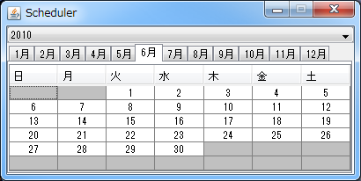
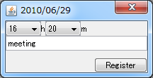
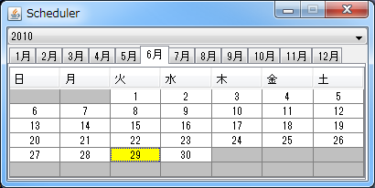
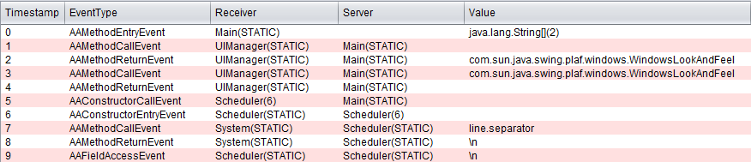
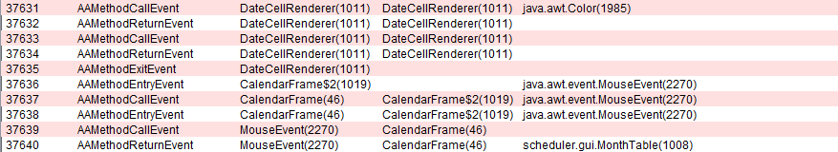
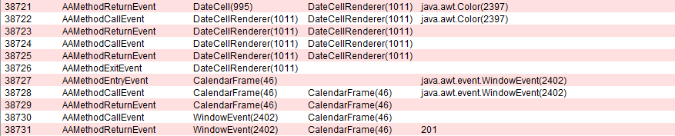
オブジェクト生成関係抽出ツール
ROBIN
中野 佑紀 伊達 浩典 渡邊 結 石尾 隆 井上 克郎_
大阪大学大学院情報科学研究科_
背景
ソフトウェアのデバッグや保守作業ではプログラムの動作理解が重要
プログラムはデータを生成していくことで処理を実現
データの生成プロセスを理解 ⇒ プログラム動作の理解が可能
問題 : 全データの生成プロセスを 理解することは困難
プログラム中では大量の中間データが生成
処理
内容
カレンダー
表示
日付
選択
予定入力
画面表示
予定
登録
カレンダー
再表示
データ
予定
データ
更新後の
予定データ
表示用
データ
日付
データ
登録
データ
予定管理プログラムの場合
実行内容 : 起動，予定の追加１回，終了
２４７６８ヶ所でデータの観測が必要
予定の追加部分だけでも７５１ヶ所
クリック
位置データ
入力画面用
データ
入力
データ
マウスクリック
イベント
実行区間
予定登録
終了イベント
日付選択前から予定登録後までの
実行区間におけるデータ加工プロセス
提案手法 : オブジェクトがどのように生成されるかを可視化
1. プログラムの実行履歴から指定区間におけるオブジェクトの生成関係を抽出
2. 生成関係を要約することにより，簡潔なものにする
実行履歴
生成関係
オブジェクト
: 内部
ノード数が
多すぎる
要約した生成関係
: STATIC
: 入力
: 出力
…
1. 抽出
2. 要約
…
指定区間
生成関係
: TRIGGER
…
日付選択前から予定登録後までの
実行区間を対象とした本手法の適用例
: BASE
1. 抽出
指定区間で利用された オブジェクトを抽出
抽出されたオブジェクトを 入力，出力，内部に分類
区間内で生成された オブジェクトの生成関係 を特定
: 両方
2. 要約
a. オブジェクトの省略 重要でないと考えられる オブジェクトを省略
実行履歴
プログラム実行時に 発生したイベント列
各イベントに関する 情報を記録
記録イベント
コンストラクタ呼び出し
メソッド呼び出し
フィールドアクセス
配列アクセス
ローカル変数アクセス
既存のツールを 用いて取得
b. オブジェクトの集約
対応するオブジェクトのクラスと生成関係
が等しいオブジェクト集合を集約
省略基準例
入出力オブジェクトに無関係
呼び出し階層の深い部分のみで利用
データの経由のみに利用
集約例
集約
生成関係
オブジェクトが
どのオブジェクトにより，
どのオブジェクトを利用して
生成されたかを表す
TRIGGER
既存
オブジェクト
Register
Dialog
Time
Date
Register
Dialog
TRIGGER
実行
String
Time
Date
Schedule
BASE
利用
生成
String
BASE
new Schedule
Schedule

